Slide 1
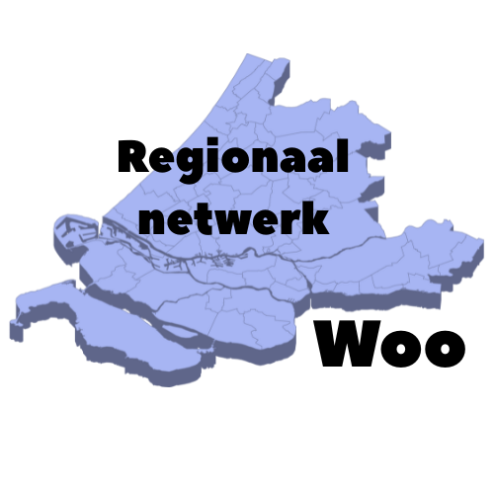
Regionale inspiratie sessie actieve openbaarmaking
Tweede bijeenkomst
Regionaal archief Dordrecht
27 november 2025

Slide 2
Programma
Toelichting informatiecategorieën
  Ontwerpen van wet & regelgeving met adviesaanvraag (1c)
  Adviezen (2e)
Aanpak gemeente Waddinxveen
Aanpak gemeente Den Haag

Slide 3
Informatiecategorie ontwerpen van regelgeving, adviesaanvragen en adviezen
André de Kievit en Carin Vaassen

Slide 4
Voor decentrale overheden (artikel 3.3 1c , artikel 3.3 2e van de Woo) a) bij algemeen verbindende voorschriften (nood) verordeningen, APV, en bestemmingsplannen b) besluiten van algemene strekking ( beleidsregels)

Slide 5
Algemeen verbindende voorschriften (AVV)
Wat is het?
Een verordening is een besluit van algemene strekking en dat bindend is voor iedereen.
Wanneer is Internetconsultatie verplicht? In sociaal domein (dit om er zeker van te zijn dat beleid wordt afgestemd op praktijk en ervaringen inwoners)
Wat maak je openbaar?
De ontwerpverordening plus de adviesaanvraag en de uitkomsten van de consultatie ( dus het gegeven externe advies) op eigen publicatieplatform/ eigen publicatieplatform adviescommissie
Geldt niet voor noodverordening: de burgemeester legt achteraf verantwoording af over de avv

Slide 6
Beleidsregels
Beleidsregels zijn ook besluiten van algemene strekking
Zijn dus geen algemeen verbindende voorschriften, maar er is beslisruimte nodig (een artikel uit de verordening of wet) .Het geeft invulling aan de toepassing van een AVV en kan zowel externe of lokale werking hebben (bv mandaatregeling, nota restpercelen)
Er kan advies worden aangevraagd over een beleidsregel.
Wat moet openbaar gemaakt worden?
  Ontwerpbeleidsregel
  Adviesaanvraag
  Link naar advies op publicatieplatform van adviescommissie/ gemeentewebsite

Slide 7
Aan wie wordt advies gevraagd?
Aan organen die bij het opstellen/ het proces van bv een verordening of beleidsregels betrokken zijn.
Er zijn echter ook verplichte adviescommissies:
Adviescommissie sociaal domein
Adviescommissie voor de woningbouw
Gemeentelijke adviescommissie beoordeling omgevingskwaliteit
Gemeentelijke adviescommissie ruimtelijke kwaliteit en monumentenzorg (Ow rijksmonument)
Een orgaan met een adviesrol (volgens uit oprichtingsbesluit en of statuten) en personen/ organisaties die wegen hun representativiteit/ kundigheid (bv de Sportraad)
Ook adviezen van overige externe partijen moeten, inclusief de adviesaanvraag actief openbaar worden gemaakt, mits dit betrekking heeft op de consultatieversie van ontwerp- of regelgeving.

Slide 8
Ander externe partijen waaraan advies kan worden gevraagd
Het begrip externe partijen (laatste bullet vorige sheet) moet breed worden opgevat.
Adviezen van de VNG, de Uvw en andere stakeholders
Deze stakeholders zijn nml externe partijen die regelmatig worden geconsulteerd door ons in het kader van voorgenomen regelgeving, maar zij vallen zelf niet onder de reikwijdte van de Woo
Maar ook (commerciële) adviesbureaus, indien een ontwerp aan hen wordt voorgelegd voor advies.
Maar niet: adviezen op eigen initiatief van lobbypartijen of burgers.
Dus ook voor deze adviezen geldt openbaarmaking door de gemeente, zonder bevoegdheid te lakken (dan twee documenten, 1 met zakelijke en financiële informatie en 1 met opdrachtverstrekking. De laatste is de adviesaanvraag en wordt openbaar gemaakt)

Slide 9
Geen verplichte actieve openbaarmaking
Adviezen van commissies die betrekking hebben op individuele gevallen.
Bv Bezwaarcommissies, personeelszakencommissies

Slide 10
Publicatietermijn
In zijn algemeenheid: zo snel mogelijk, en uiterlijk twee weken na ontvangst of vaststelling
Uitzondering: adviezen bij ontwerpen van a.v.v.’s en besluiten van algemene strekking: uiterlijk gelijktijdig met de bekendmaking van de A.V.V of het besluit van algemene strekking. Wel onder de reden dat eerdere publicatie zou afdoen aan het voorgestelde besluit/ regelgeving.
De versies waarover een adviesaanvraag wordt gedaan, worden openbaar gemaakt.

Slide 11


Invoering informatiecategorieën Woo
Gemeente Waddinxveen

Slide 12

Het Woo team
  Jack Schuemie-Rodrigues, adviseur informatiebeheer / projectleider
  Alexandra del Rio, Jurist / projectleider
  Eline de Vos, Jurist / Woo coördinator
  Kajal Poeran, stagiaire juridisch advies
  Marjolein Smit, webredacteur / Woo redacteur
  Thomas Loos, specialist informatiebeheer / functioneel beheerder Octobox

Slide 13

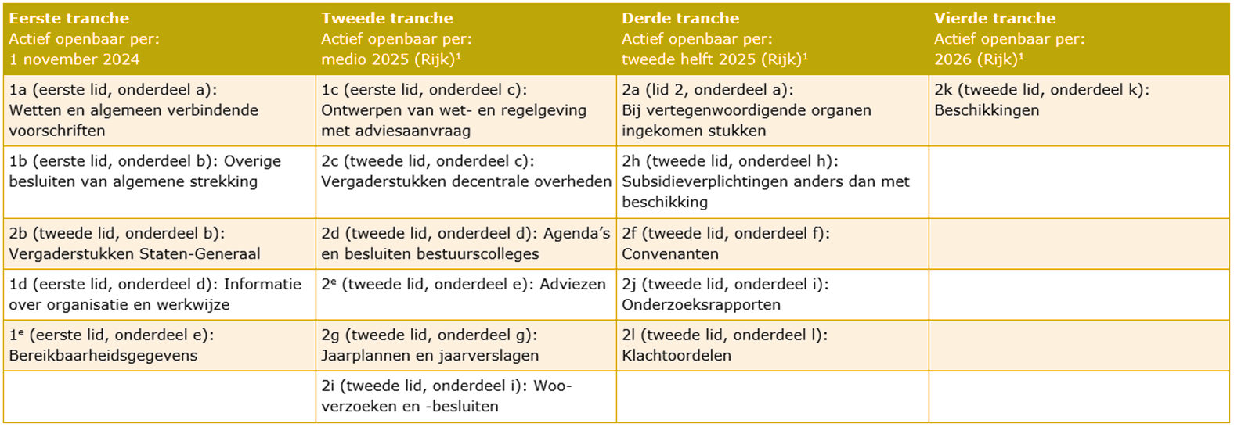
De Waddinxveense aanpak

Slide 14
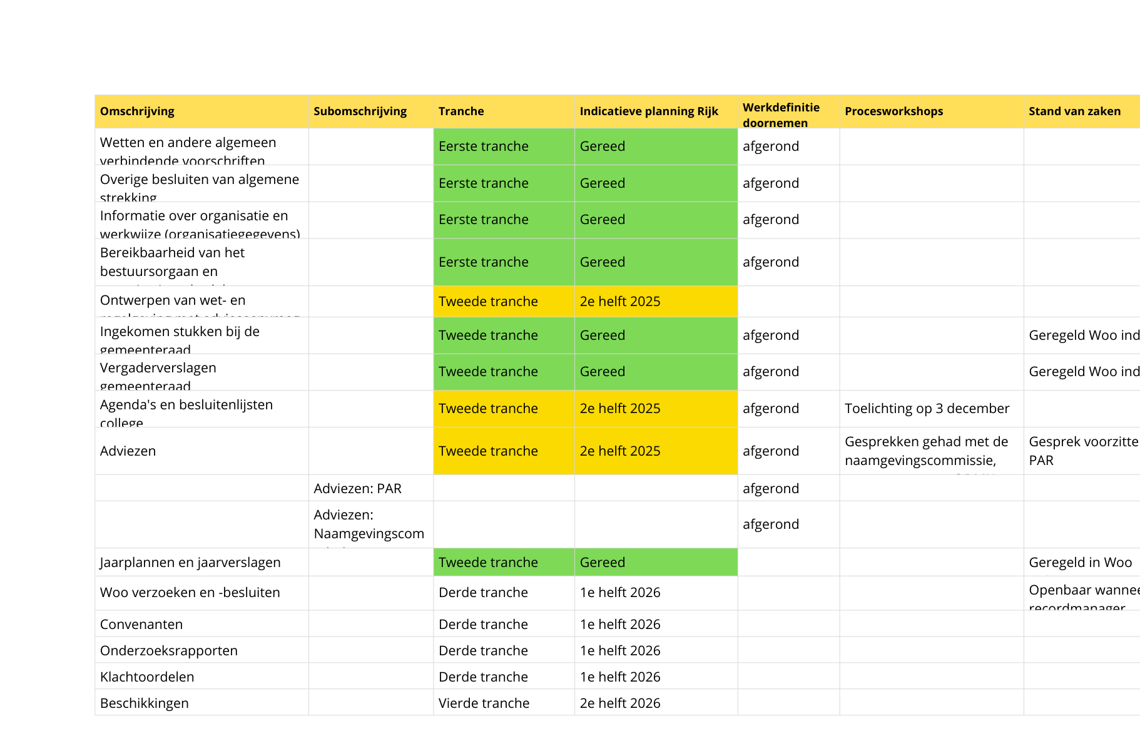
Stand van zaken

Slide 15
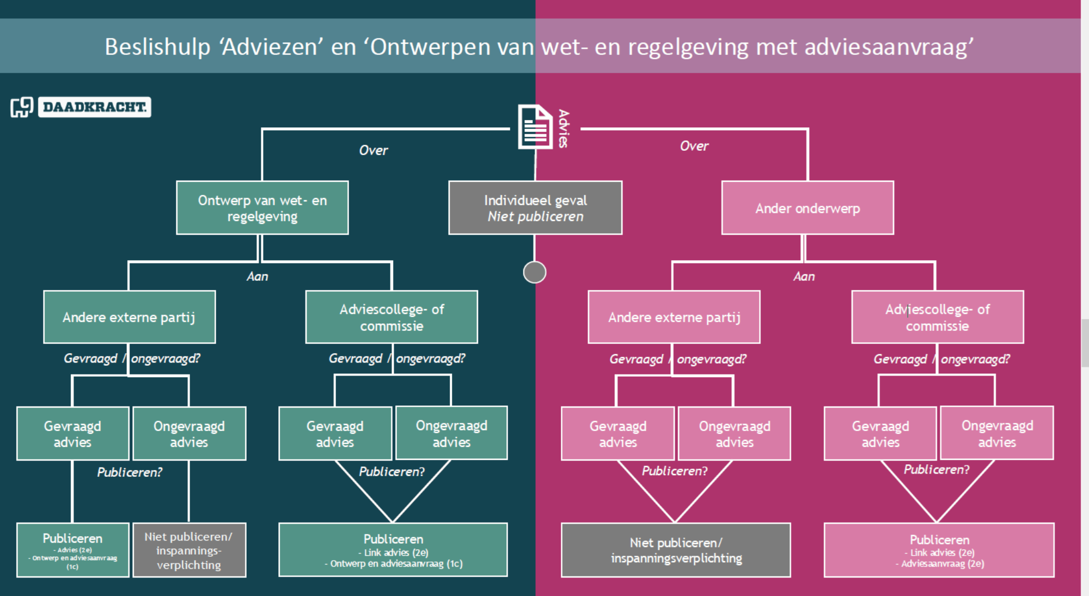

Slide 16

In gesprek met adviesorganen
•Commissie Ruimtelijke kwaliteit
•PAR
•Ondernemingsraad
Welke adviesorganen hebben jullie benaderd?

Slide 17

Openbaar maken
  Advies en adviesaanvraag op platform zaaksysteem
  Met 1e is ook gelijk 2c geregeld
  Dilemma's over publicatietermijn

Slide 18

Aanpak volgende tranches
  Werkdefinities informatiecategorieën lezen
  Eenvoudig stappenplan opstellen van werkdefinitie
  Presentatie opstellen
  Intern presenteren aan betrokken partijen (procesworkshops)

Slide 19

Onze tips
  Begin klein: Kies 1-2 categorieën en maak die in orde, in plaats van alles tegelijk
  Ga in gesprek! Zo is iedereen alvast op de hoogte van wat eraan komt
  Maak afspraak over rollen: wie beoordeelt wat er eventueel gelakt wordt en wie is eindverantwoordelijk voor de publicatie
  Hiermee houden wij het pragmatisch

Slide 20


Vragen

Slide 21
Aanpak categorie 1c & 2e gemeente Den Haag
Anne-Fleur Kremer (Woo-officer)
Daan de Lange (Adviseur Woo)
Karin Rothengatter (Woo-officer)

Slide 22
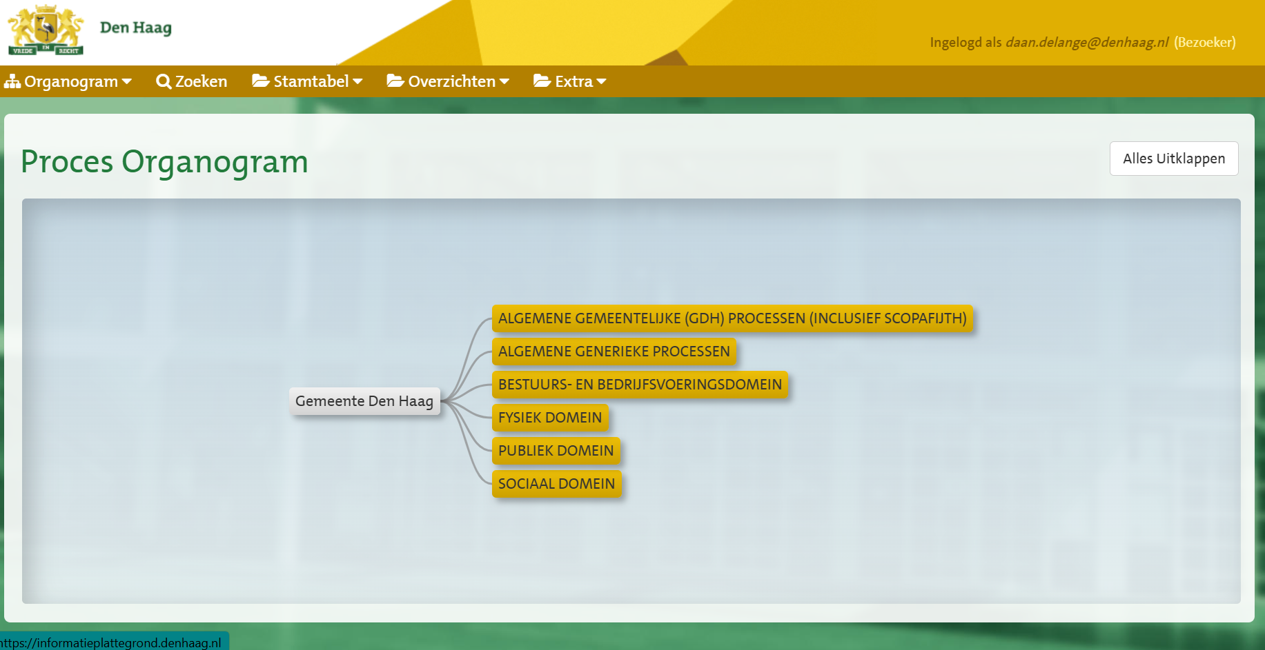
Verkennende fase
Zoekslag in: Werknet, internet en informatieplattegrond naar beleidsafdelingen
Toelichting via de mail en verkennend gesprek
Uit de gesprekken komen soms interessante inzichten
commissies meestal via een reglement door de gemeente worden opgericht, is gezocht op lokaleregelgeving.overheid.nl

Slide 23
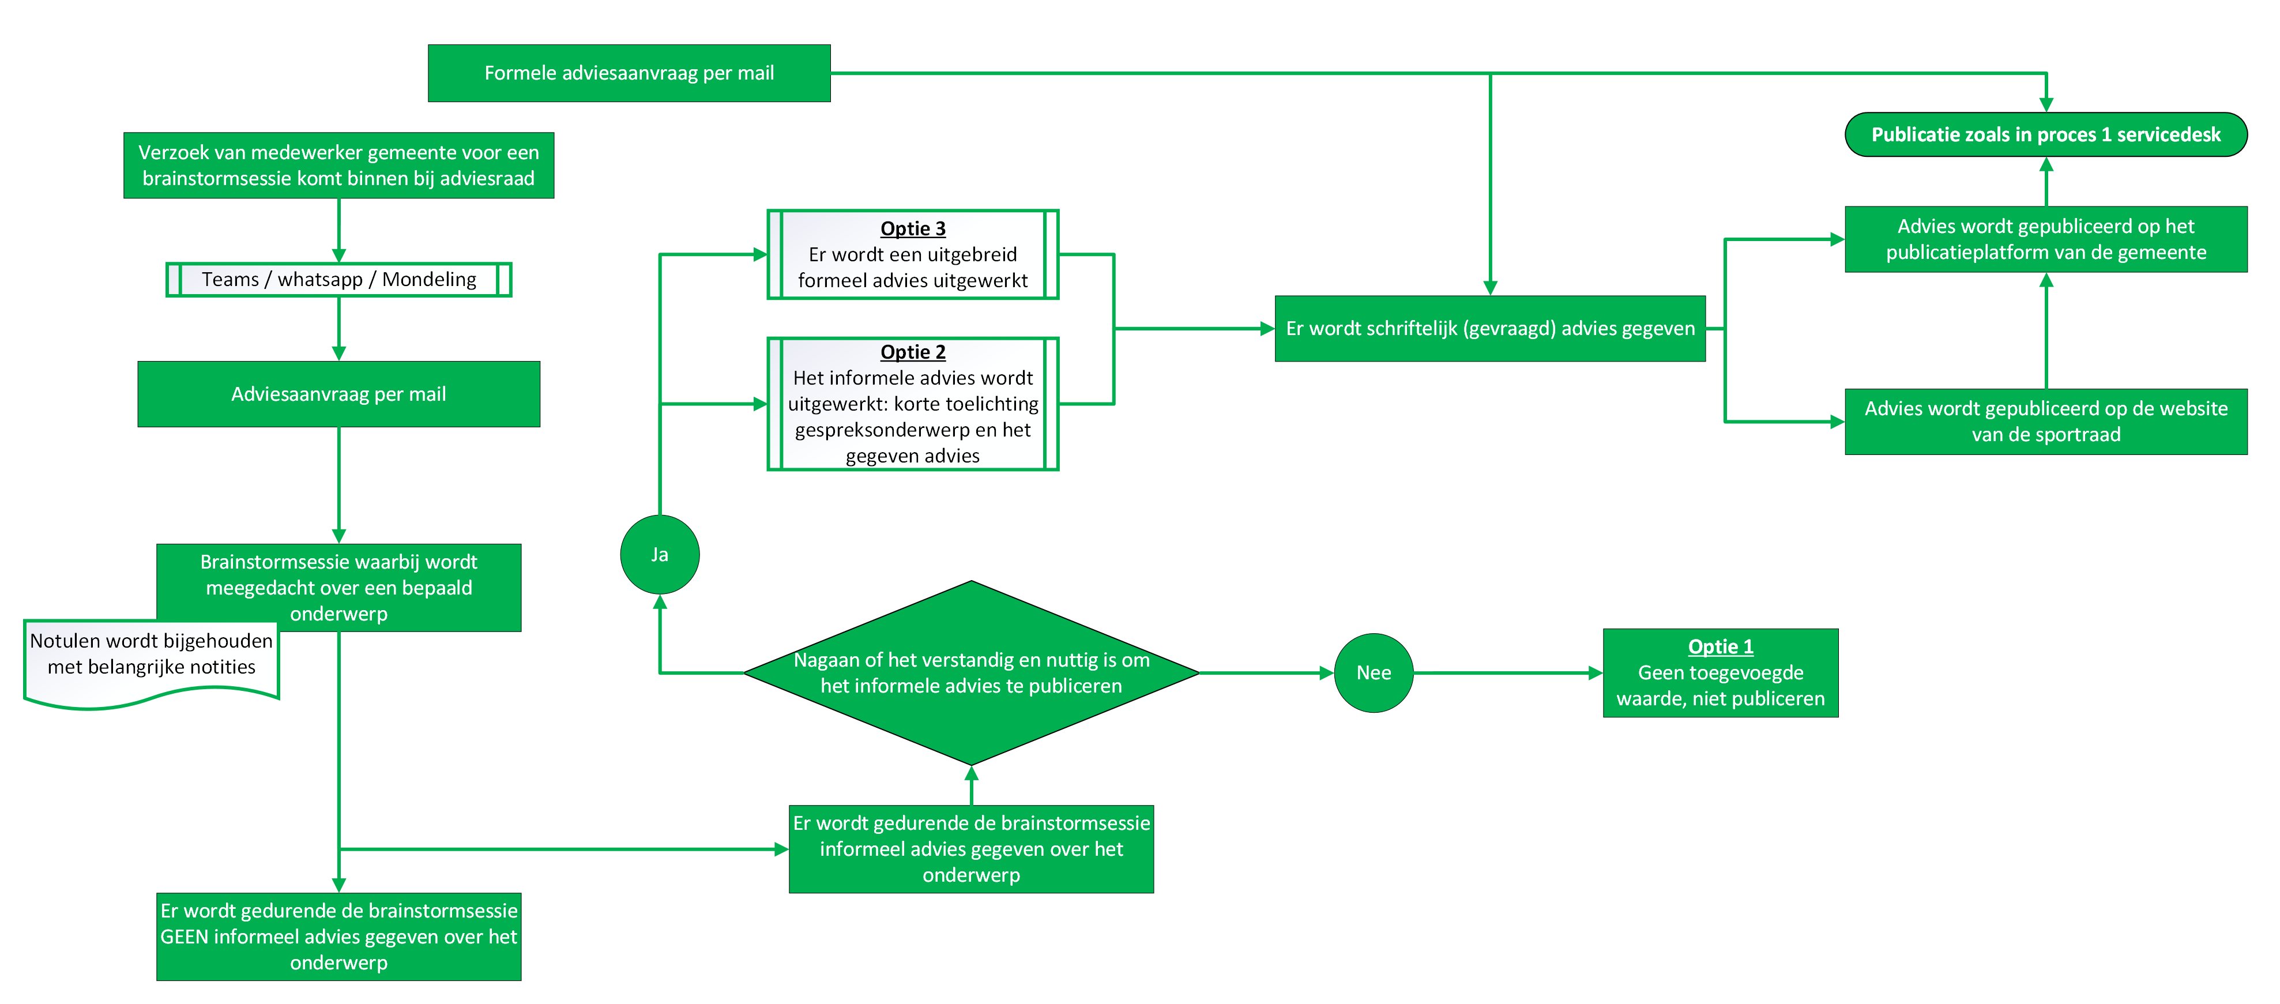
Voorbeeld procesplaat sportraad

Slide 24
Haagse Definitie
Vanuit het GMT was er de wens voor een duidelijkere afbakening om goed te kunnen onderscheiden welke adviescommissies onder de categorie vallen.
Betreft enkel de volgende adviezen
Gevraagde en ongevraagde schriftelijke adviezen die
door een adviescollege, -commissie of -raad worden gegeven
over ontwerpen van wet- en regelgeving
of over andere onderwerpen van die adviescolleges en -commissies;
en adviezen door externe partijen over ontwerpen van wet- en regelgeving, als zij daarom uitdrukkelijk zijn verzocht.
Belangrijke uitzonderingen
Adviezen die gaan over individuele gevallen (natuurlijk persoon of rechtspersoon).
Alle uitzonderingsgronden genoemd in artikel 5,1 van de Woo, zoals:
  bedrijfs- en fabricagegegevens,
  persoonsgegevens en BSN,
of als het belang van openbaarmaking niet opweegt tegen bijvoorbeeld:
  inspectie, controle en toezicht,
  eerbiediging van de persoonlijke levenssfeer.

Slide 25
Adviescommissies
Wel
Niet
Adviescommissie Haags klimaatberaad
Adviescommissie Haagse Markten
Adviescommissie Koloniaal en slavernijverleden
Adviescommissie Meerjarenbeleidsplan Kunst en Cultuur
Adviescommissie Nadeelcompensatie, planschadetegemoetkoming en schade-vergoeding Rotterdamsebaan
Adviescommissie Omgevingskwaliteit en cultureel erfgoed Den Haag
Adviescommissie Tweejarige subsidies kunst & cultuur
Adviescommissie Welzijn
Adviesraad Monumentale bomen
Adviesraad voor de Sport
Raadscommissies:
(niet onafhankelijk van de Raad),
Adviescommissie Bezwaarschriften (individuele gevallen),
Adviescommissie Openbare ruimte (ACOR) (ambtelijk adviesorgaan)

Slide 26
Voorbeelden van beide categorieën
WEL (on-)gevraagde adviezen van adviescommissies en gevraagde adviezen van externe partijen
Adviezen t.b.v. het Meerjarenbeleidsplan Kunst en cultuur van de adviescommissies Meerjarenbeleidsplan Kunst en Cultuur en Tweejarige subsidies kunst & cultuur
Advies van het Haags Klimaatberaad om meertalig te communiceren
Zienswijze van de Adviesraad voor de Sport op de Omgevingsvisie Den Haag
Extern juridisch advies over beleidsontwerpen
NIET adviezen over individuele gevallen, van interne afdelingen of ongevraagde adviezen van externe partijen
Advies van de Adviescommissie Bezwaarschriften
Adviezen van JZ of van een van de Expertisecentra
Reactie van stichting Duurzaam Den Haag op het coalitieakkoord
Adviezen op eigen initiatief van lobbypartijen of burgers

Slide 27
Gemeenschappelijke regelingen
Wat betreft Gemeenschappelijke regelingen lijkt het erop dat het van belang is of de regeling in mandaat werkt of dat de taken en bevoegdheden door het college zijn overgedragen. In het eerste geval blijft de gemeente Den Haag verantwoordelijk.
Metropoolregio Rotterdam Den Haag (zelfstandig; overdracht bevoegdheden)
Veiligheidsregio Haaglanden (zelfstandig; rechtspersoonlijkheid bezittend openbaar lichaam)
Industrieschap Plaspoelpolder (openbaar lichaam; bevoegdheden overgedragen)
Omgevingsdienst Haaglanden (mandaatsbesluiten deelnemende overheden)
Servicebureau Jeugdhulp Haaglanden (bedrijfsvoeringsorganisatie; geen overdracht bevoegdheden).

Slide 28
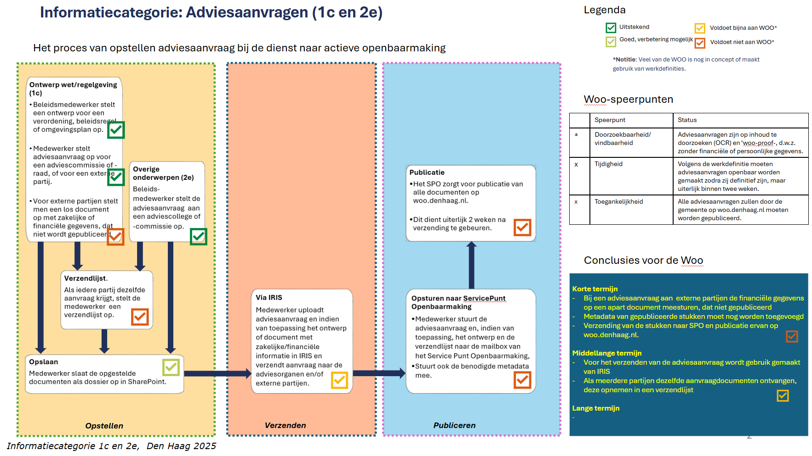
Spreken met adviescommissies en beleidsafdelingen
Bewustwording en ondersteuning
Procesplaten per informatiecategorie
Bijeenkomst DSB in december

Slide 29
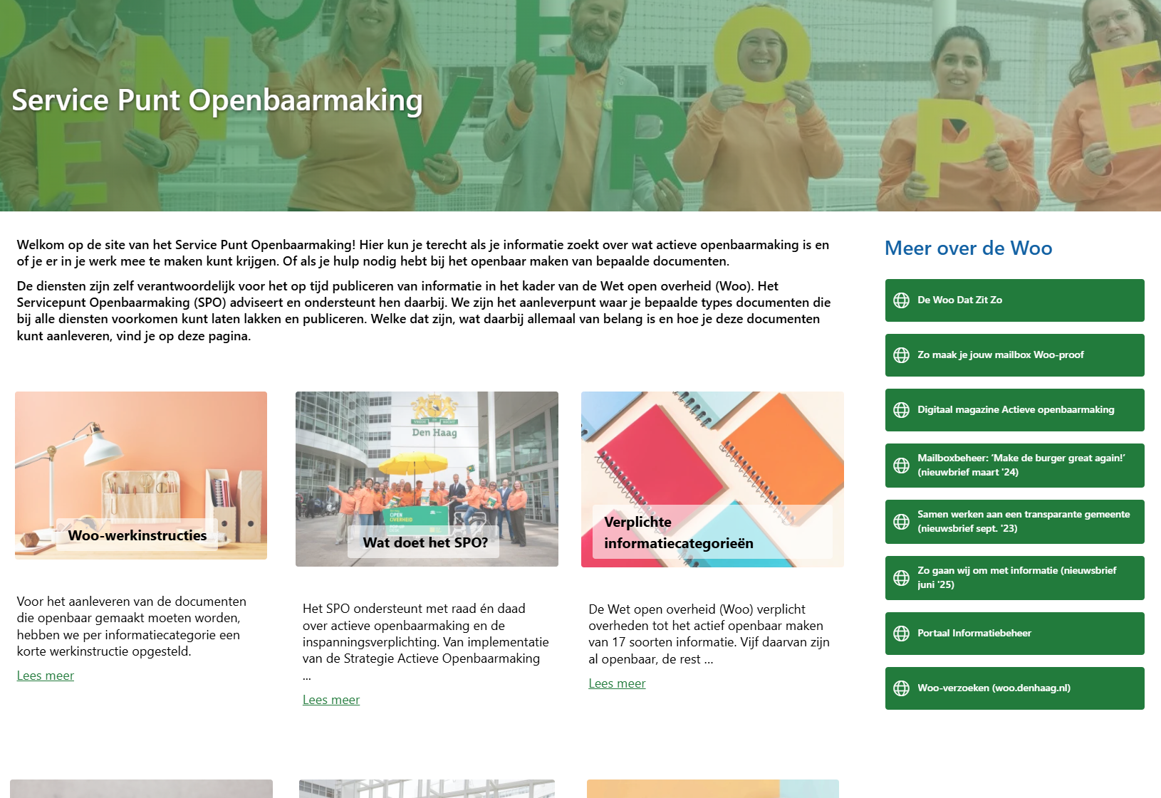
Servicepunt Openbaarmaking (SPO)
Lancering SPO
Lakken en publiceren
Publicatie op open.denhaag.nl en Woo-index
Werkinstructies aanleveren documenten

Slide 30
Vervolg
Wat zouden we tijdens de volgende regionale inspiratiesessie willen behandelen?
Wat is een passende, leuke en pakkend naam voor het regionale netwerk?
Regionaal archief Dordrecht
27 november 2025

